Slide 1
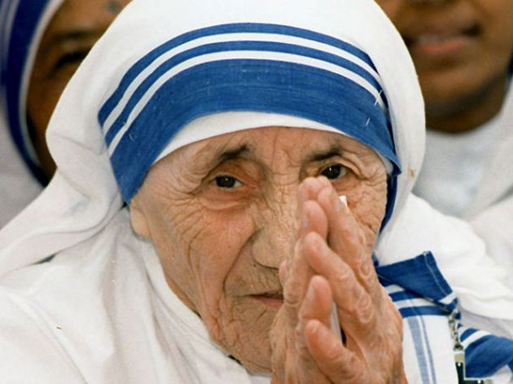
MAJKA TEREZA
CITATI

Slide 2
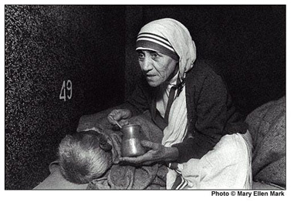
Ne čekajte vođe,
učinite to sami,
od osobe do osobe.

Slide 3
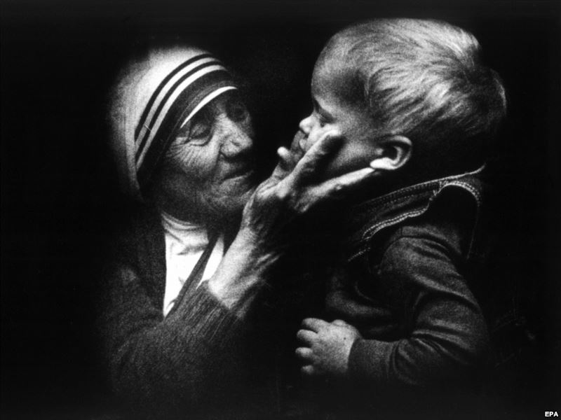
Nađi vremena za milosrđe,
to je ključ za nebo.

Slide 4
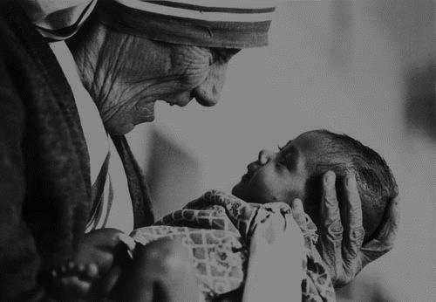
Nije važno koliko radiš,
već je važno koliko ljubavi
unosiš u ono što radiš
i koliko to daruješ drugima.

Slide 5
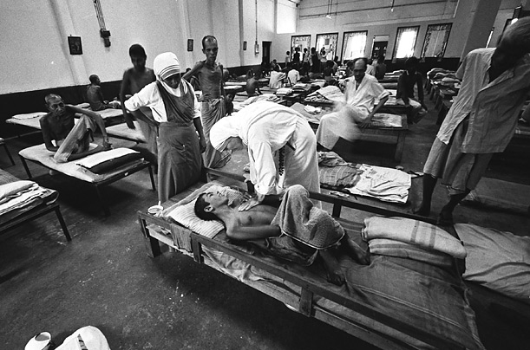
Nađi vremena za rad,
to je cijena uspjeha.

Slide 6
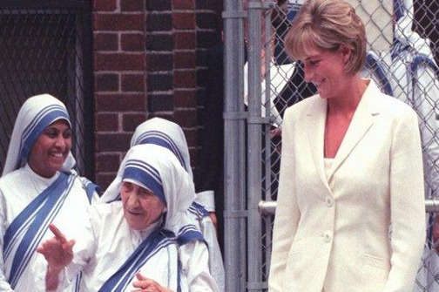
Nađi vremena za prijateljstvo,
to je put do sreće.

Slide 7
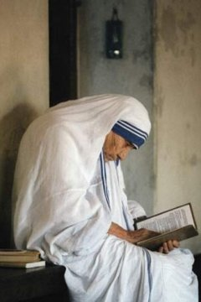
Nađi
vremena
za
čitanje,
to je
vrelo
mudrosti.

Slide 8
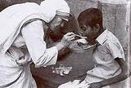
Nađi vremena za
darivanje,
dan je prekratak
da bi bio sebičan.

Slide 9
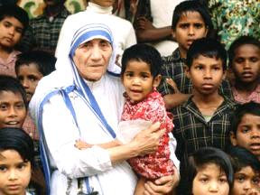
Nađi vremena za ljubav,
to je darovana Božja
povlastica.

Slide 10
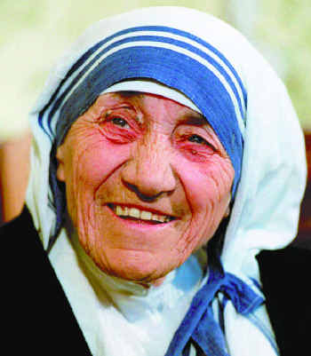
Nađi
vremena
za
smijeh,
to je
melodija
duše.

Slide 11
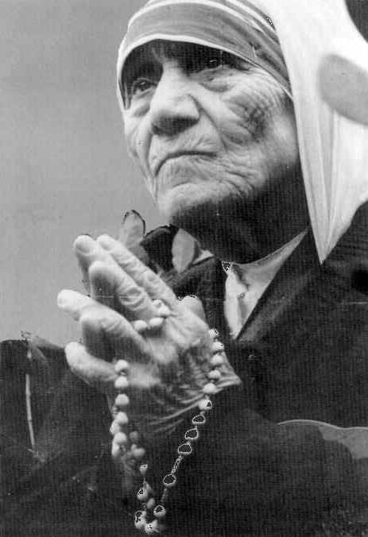
Nađi
vremena
za molitvu,
to je
najveća
snaga
na zemlji.

Slide 12
Nađi vremena za razmišljanje,
to je izvor snage.

Slide 13
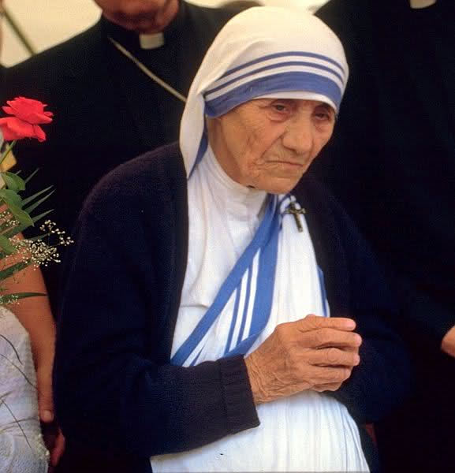
Ako daš
svijetu
sve
od sebe,
oni će ti
izbiti zube.
Daj svijetu
sve
od sebe
unatoč
tome.

Slide 14
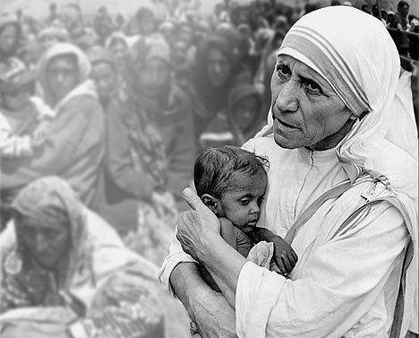
Tvoja pomoć je zaista potrebna,
ali ljudi će te možda napasti kad im pomogneš.
Pomogni im unatoč tome.

Slide 15
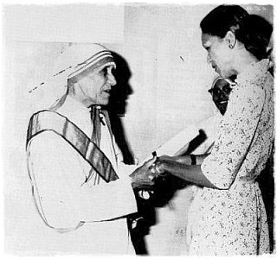
Iskrenost i otvorenost čine te ranjivim.
Budi iskren i otvoren unatoč tome.

Slide 16
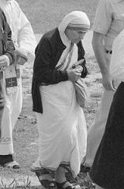
Dobro koje
ti činiš,
sutra će već
biti
zaboravljeno.
Čini dobro
unatoč tome.

Slide 17
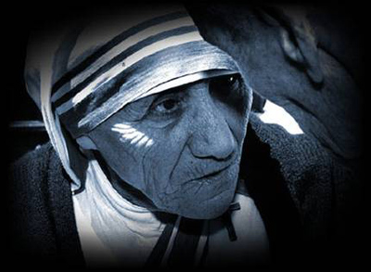
Ljudi su nerazumni, nelogični
i orijentirani sami na sebe.
Voli ih unatoč tome.

Slide 18
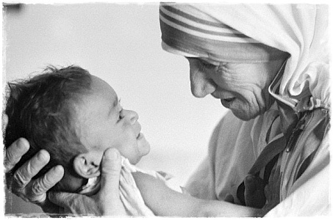
Radosno srce nastaje, naravno,
samo od onog srca
koje izgara od ljubavi.

Slide 19
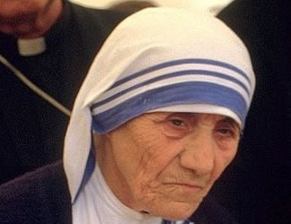
GRIJEH JE
NAJGORA
GUBA!

Slide 20
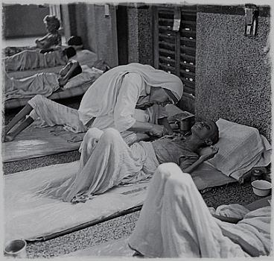
Ja pokušavam siromasima za ljubav dati
ono što bogati dobiju za novac.
Ne, ja ne bih dodirnula gubavca
ni za tisuću funti,
ali za ljubav Božju ja ga radosno liječim.

Slide 21
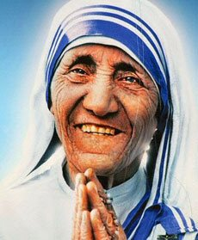
Isus je
moj Bog,
Isus je
moj Suprug,
Isus je
moj Život,
Isus je
moja jedina Ljubav!
Isus je moje sve!

